Slide 1
Презентация театрального кружка «Семейный театр»
МБОУ СОШ № 60 имени Героя Советского Союза Александра Николаевича Синицына
Город Тула
2012 год
Выполнила учитель
начальных классов Умарова Т.В.

Slide 2
Театральный кружок работает первый год
Участники кружка- ученики 3 класса А
Руководитель Умарова Т.В.

Slide 3
Программа рассчитана на один год занятий с расчетом один час в неделю (34 часа).

Slide 4
Программа «Семейный театр» преследует цели: способствовать раскрытию творческого потенциала каждого ребенка, помочь овладеть навыками коллективного взаимодействия и общения, привить через театр интерес к мировой художественной культуре и дать первичные сведения о ней, научить творчески относиться к любой работе.

Slide 5
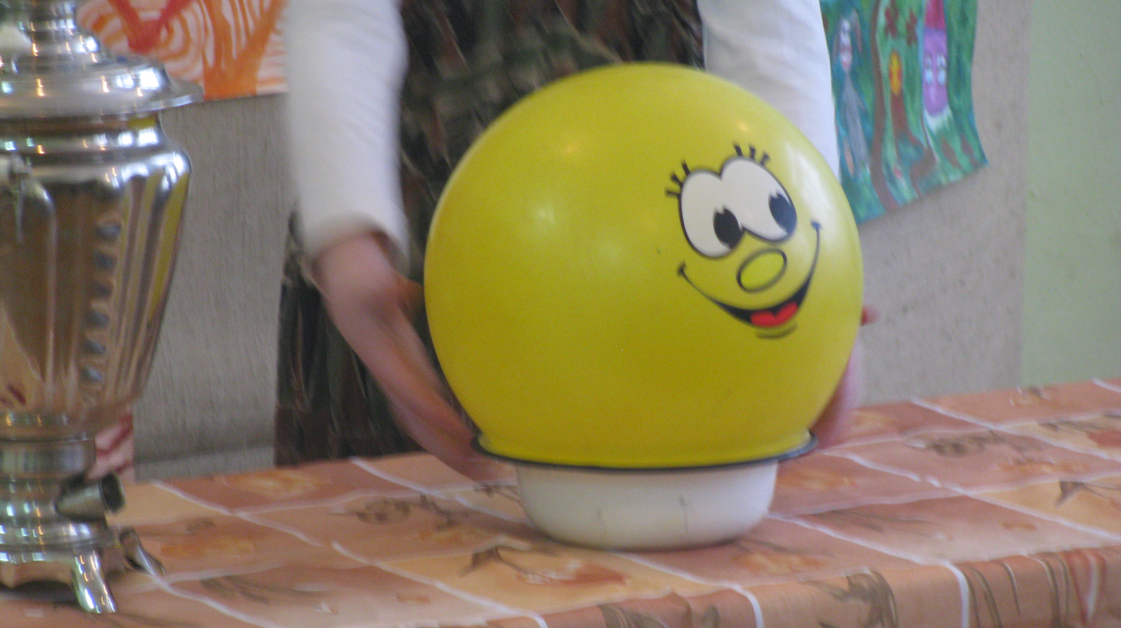
11 декабря состоялся творческий отчет работы театрального кружка. Был показан спектакль «Колобок» по мотивам русской народной сказки.

Slide 6
Вход осуществлялся по билетам.

Slide 7
Были созданы два состава труппы

Slide 8
Дети были взаимозаменяемы

Slide 9
В числе приглашенных были ученики 1 и 2 классов, родители , учителя школы, администрация

Slide 10
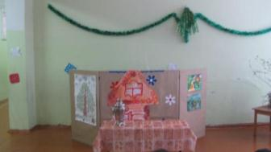
Кроме актеров в постановке принимали участие
звукорежиссер
суфлер и билетеры, работники сцены,
художники - декораторы

